Slide 1
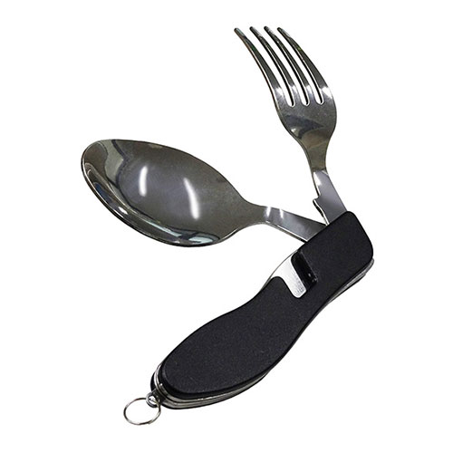
【提案書】
フォールディングカトラリー
特徴
スプーンとフォークを一体型にして纏めて持ち歩くことができるカトラリーセットです。アウトドア系イベントやキャンペーンの特典用やノベルティ用としておすすめです。是非ご活用ください。
納期
納期スペース
仕様
素 材 ： ステンレス・アルミ
サイズ ： 収納時:106×39×30mm/使用時:フォーク177mm・スプーン185m
包 装 ： 化粧箱入
お見積
お見積りスペース

